Slide 1
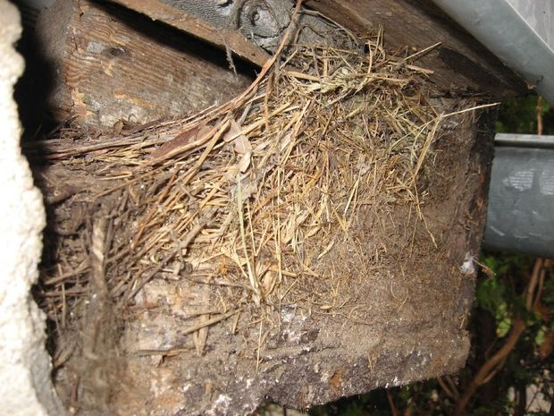
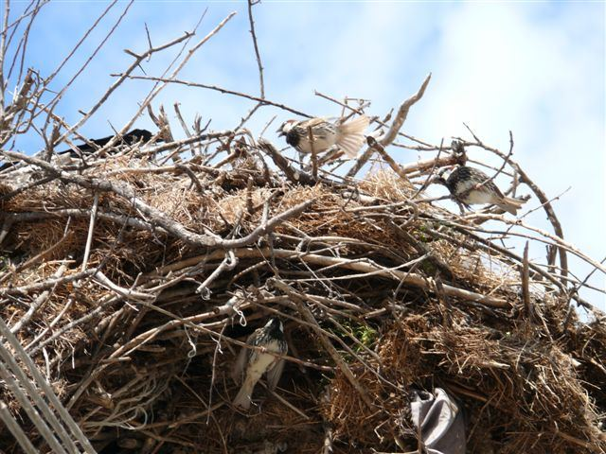
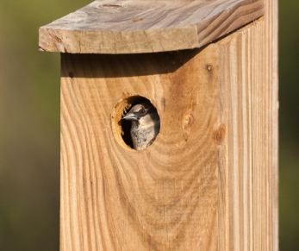
Wróbel - miejsce gniazdowania
otwory budynków
dziuple
skrzynki lęgowe
gniazda innych ptaków
kształt kuli z bocznym wejściem, zbudowane z korzonków, źdźbeł traw wyścielone piórami

Slide 2
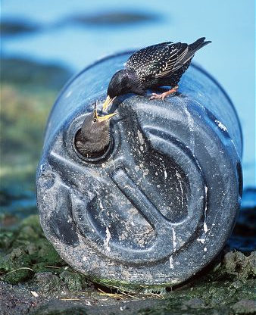
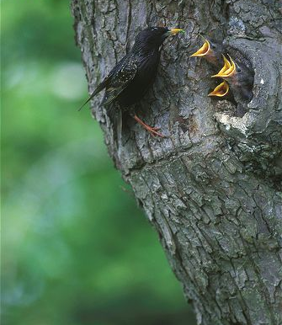
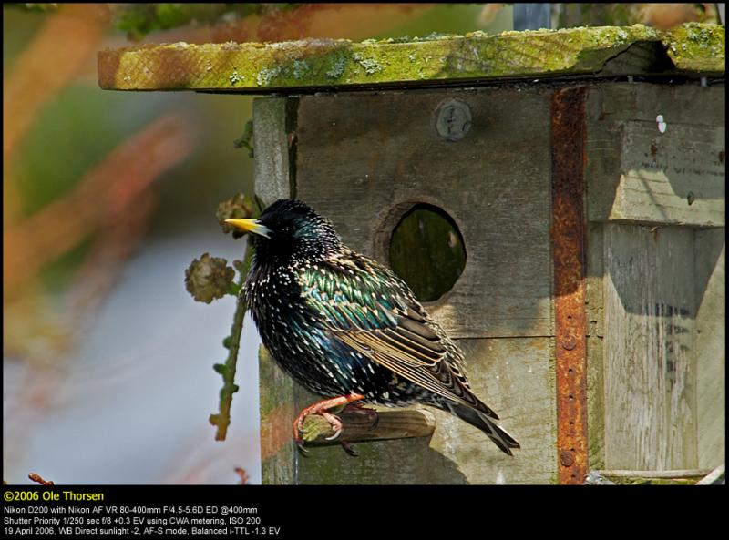
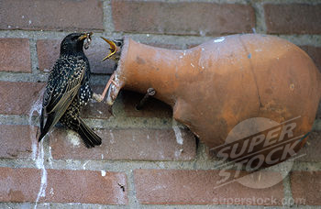
Szpak - miejsce gniazdowania
Dziuple.
Skrzynki lęgowe.
Szczeliny budynków.
Miejsca antropogeniczne.

Slide 3
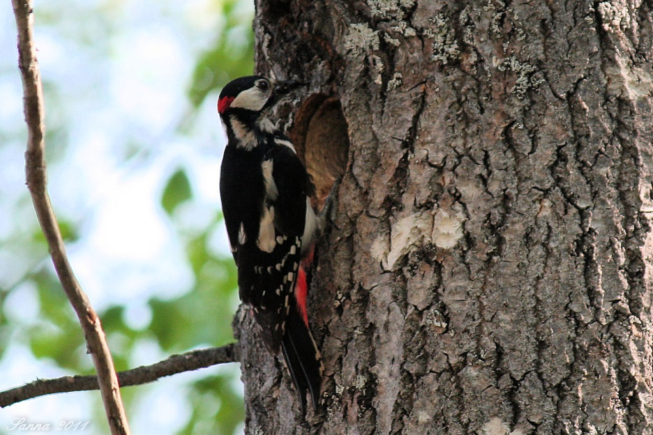
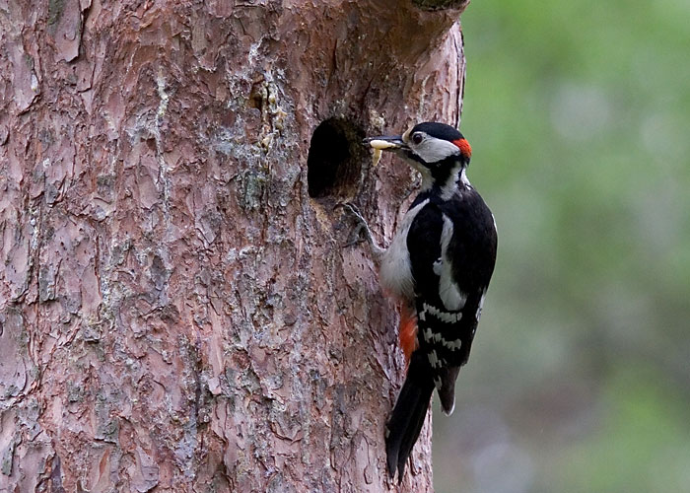
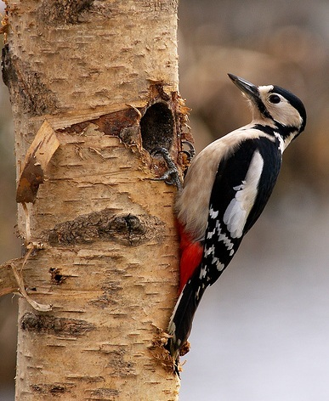
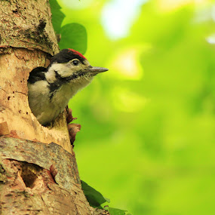
Dzięcioł duży - miejsce gniazdowania
jako dziuplak pierwotny sam wykuwa dziuple w różnych gatunkach drzew
dziupla wykuta w pniu lub bocznym konarze drzewa na wysokości 0,5 – 20 m

Slide 4
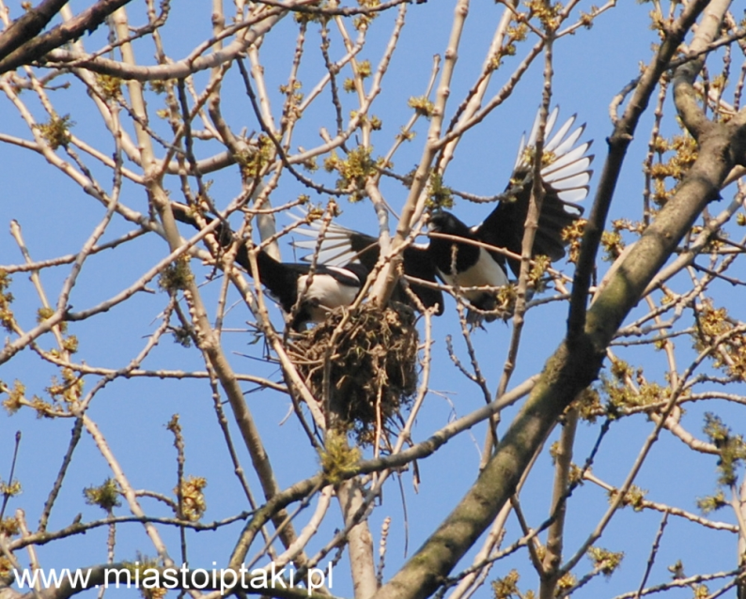
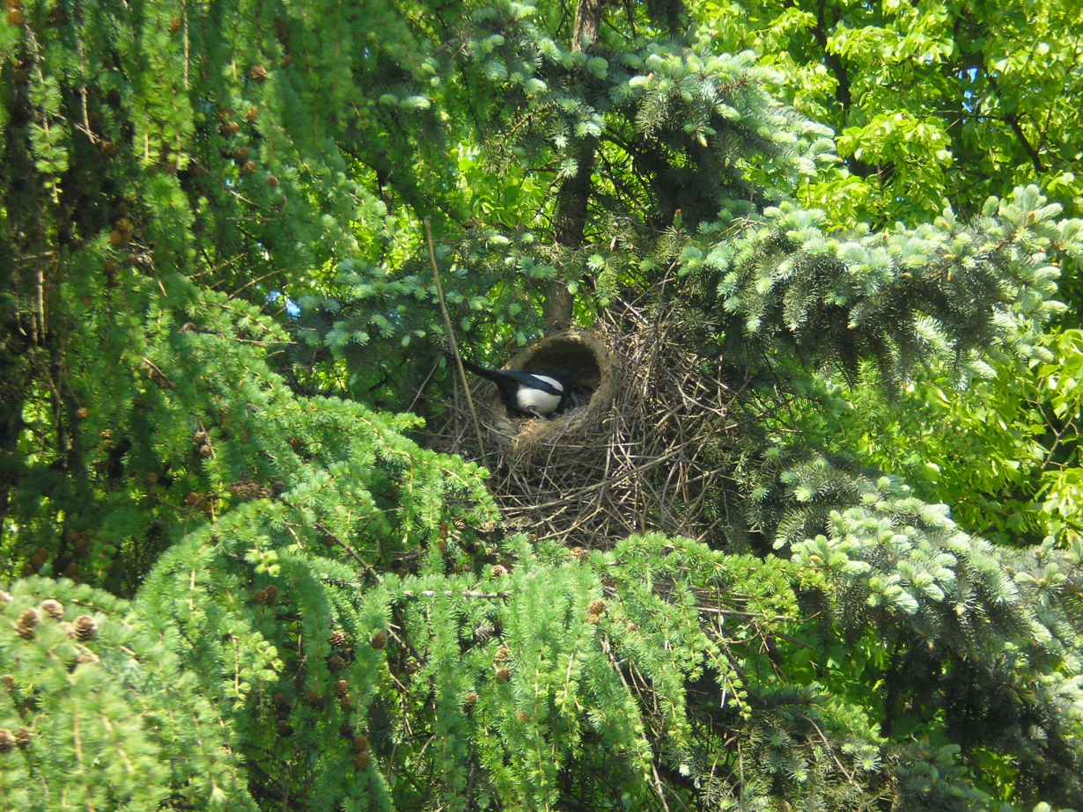
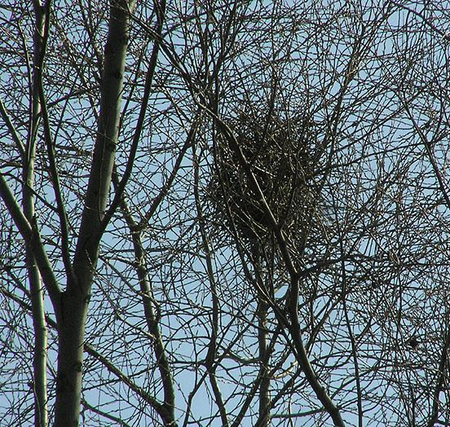
Sroka - miejsce gniazdowania
Gniazdo w koronach drzew lub na wierzchołkach krzewów. Zbudowane z patyków
i gliny w kształcie dużej kuli z zadaszeniem, wysłane trawami i korzonkami.

